Slide 1
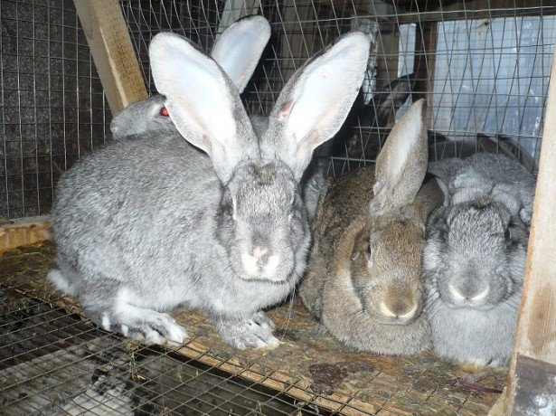
Лекція 9
ЗАБІЙ КРОЛІВ, ПЕРВИННА ОБРОБКА ТА ВИЧИНКА ШКУРОК.

Slide 2
ПЛАН
1. Правила приймання кролів до забою.
2. Забій кролів.
3. Обробка тушок кроля
4. Первинна обробка шкурок
5. Зберігання та класифікація шкурок

Slide 3
Рекомендована література
Білай Д. Кролівництво. 2020. 296 с.
Кролики и нутрии. Сост. В. Д. Булгаков. Донецк: БАО, 2003. 128 с.
Лесик Я.В., Федорук Р.С., Кирилів Я.І, Дубинка І.А. Технологія виробництва продукції кролівництва: наук-практ. посіб. для вузів.; Ін-т біології тварин НААН України, Львів, нац. ун-т вет. медицини та біотехнології ім. С.3. Гжицького. Львів: Сполом, 2013. 213 с.
Современная энциклопедия животноводства. Сост. Н.З. Быковская. Донецк: БАО. 2007. 384 с.
Трояновський М.М. Практикум з кролівництва: навч. посіб. Кам’янець-Подільський. ПП М.І. Мошак, 2005. 152 с.
Бащенко М.І, Гончар О.Ф., Є. А. Шевченко. Кролівництво. ЧКПП, 2018. 306 с.
Дишкант О. В., Радзиховський М. Л., Льотка Г. І.Сезонна оцінка якості м’яса кролів породи каліфорнійці та фланери, вирощених в умовно чистій та другій зоні щодо радіоактивного забруднення. Аграрна наука та харчові технології. 2018. Вип. 4. С. 139-146.

Slide 4
Приймання та ветеринарний огляд партії кролів на забійному підприємстві:
з'ясовують епізоотичне благополуччя місцевості, звідки вони надійшли;
фактична кількість тварин;
проведення ветеринарного огляду.
Хворих і підозрілих щодо інфекційних хвороб кролів негайно направляють для забою на санітарну бійню або в санітарній камері.
При відсутності санітарної бойні таку партію кроликів можна переробити в загальному залі забійно-обробного цеху після забою здорових тварин, а потім дезінфікувати приміщення.

Slide 5
Визначають вгодованість, рухливість, стан шерстного покриву,
звертають увагу на наявність виділень з ротової, носової порожнини.
У разі потреби вимірюють температуру тіла, досліджують видимі слизові оболонки, звертають увагу на наявність судом і паралічів, підшкірних пухлин, некрозів на лапах, мордочці і вухах.

Slide 6
Кролів перед забоєм витримують на голодній витримці 5-12 годин для очищення шлункового тракту від вмісту.
Напування не обмежують, але припиняють за 3 години до забою.
У процесі передзабійної витримки очищають шкурки від прилиплого до них бруду, від випалої шерсті і пуху спеціальними волосяними щітками.
Потім кролів зважують разом з клітками і в них подають на забійно-обробний цех.

Slide 7
Забій кролів і оброблення тушок виконують на потоково-механізованих лініях, агрегатах карусельного типу або вручну.
На потоково-механізованій лінії ФДЕ здійснюють такі технологічні операції:
електрооглушення,
навішування кролів на підвіски конвеєра,
забій і знекровлення,
знімання шкурок,
нутрування тушок,
відокремлення голови і ніг,
зачищення, формування, остигання тушок,
сортування, маркування, зважування і пакування.

Slide 8
Оглушення - виконують механічним або електричним способом.
Для електрооглушення призначені апарати карусельного і конвеєрного типів, пістолет з дугоподібним захоплювачем.
В апараті використовують електричний струм силою 0,5 А і напругою 20 В;
тривалість оглушення 3 с.,
в апараті конвеєрного типу — електричний струм напругою 36 В;
тривалість оглушення 35 – 40 с.
У пістолеті з дугоподібним захоплювачем напруга 40 В, сила струму 0,18 А;
тривалість оглушення 2 с.

Slide 9
Оглушення проводять у боксі - вигляд решітчастого майданчика, що обертається.
Майданчик розділений на чотири відділення і по всьому периметру обгороджений металевою сіткою.
Оглушення кролів механічним способом здійснюють на установці за допомогою ударного пристрою - удар наносять у лобну частину голови.

Slide 10
Забій і знекровлення – перерізують сонні артерії або відокремлюють голову дисковим ножем.
За відокремлення голови прискорюється процес знекровлення, полегшується забілування і знімання шкурок з тушок.
Розрізання сонних артерій - автоматично проводять просікання голови порожнистим пуансоном (для вільного виходу крові).
Тривалість знекровлення 2,5 хв. Після знекровлення у тушок відрізають передні ноги по зап’ястний суглоб і вуха.

Slide 11
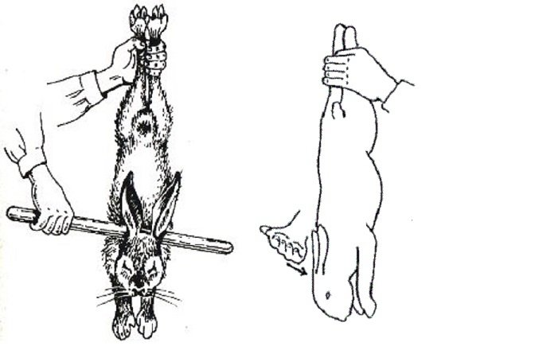
Беруть кроля лівою рукою за задні лапи і піднімають вгору.
Так на витягнутій руці і б’ють палицею в зону за вухами (потилицю).
Удар повинен бути достатньо сильним і швидким.
1 - з використанням палиці; 2 - удар ребром долоні

Slide 12
Французький спосіб у нас застосовується рідко, але він дуже поширений в Європі.
Кроля беруть за задні лапи, кладуть горизонтально або тримають в повітрі.
Для умертвіння необхідно піднімаючи вгору, різко струсити кроля.
Недоліки: потрібна неабияка сила, щоб однією рукою струсити тварина вагою в 7-9 кг, та наявність досвіду.

Slide 13
Переломлення шийних хребців - кроля однією рукою тримають за задні лапи, притискаючи до себе, інший щільно охоплюють голову.
При різкому повороті рукою в бік переламуються шийні хребці і кріль гине.
За допомогою спринцівки - закачують повітря у вушну вену тварини - метод повітряної емболією.
Найчастіше використовується в медичних установах.
Недолік: смерть настає не відразу, а процес знекровлення протікає не повністю, що погіршує споживчі властивості м'яса та хутра.
Вистрілювання голки - за допомогою спеціального пристрою, що нагадує шприц.
Голка проникаючи в мозок тварини, призводить до збільшення швидкості і гуманного умертвіння.
Найбільш ефективно проколювання мозку на лінії від ока до протилежного вуха.

Slide 14
Для знекровлення сильно натягують шкіру на шиї кроля біля нижньої щелепи і роблять в цьому місці невеликий розріз шкіри.
Через розріз ніж поглиблюють і перерізають праву яремну вену.

Slide 15
Не виймаючи ножа з рани, його переводять під шкірою на ліву сторону шиї, де перерізають ліву яремну вену.
Забій кроля механічним способом в потиличну область нераціональний - погане знекровлення тушок.
Щоб уберегти шкурку від забруднення кров'ю утримують кроля за вуха до тих пір, поки не припиниться знекровлення - 4-5 хвилин. Кров, що витікає із тушок, збирають в металеві корита, розташовані під тушками.

Slide 16
Забілування виконують вручну.
Шкурку знімають стягуванням від хвоста до голови вручну або на машині. Після знімання шкурки очищують від прирізів м’яса, жиру, сухожиль і передають на подальше оброблення.

Slide 17
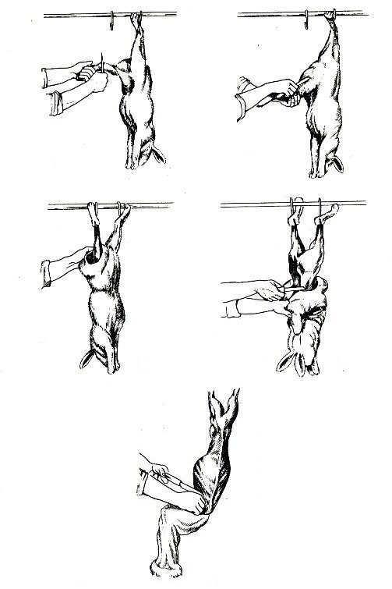
Спочатку знімається шкура, а потім йде іншого оброблення м’яса.
Гострим ножем робимо надріз по колу біля скакального суглоба задніх ніг – на 1-2 см нижче.
Обережно ножем надрізаємо шкірку до черева з однієї й іншої сторони.
Знімаємо акуратно шкуру до паху.
Шматок шкірки навколо статевих органів залишаємо.
Легко зтягуємо шкуру вниз.
Коли стягнули до шиї, вивільняють з шкури передні лапи до плямистого суглоба.
Обрізаємо передні лапи по плямистий суглоб і відрізаємо голову.

Slide 18
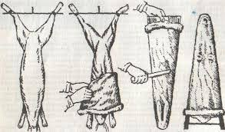
Зняту шкурку натягують на спеціальну рамку і відправляють для подальшої обробки в шкуропосолочне відділення.

Slide 19
Видалення внутрішніх органів - роблять розріз черевної стінки по білій лінії від лобного зрощення до грудної кістки.
Через отвір видаляють сечовий міхур, розрізають лобне зрощення, відокремлюють пряму кишку, витягають кишки, шлунок, статеві органи, печінку, залишаючи в тушці нирки і внутрішній жир.
Потім розрізають діафрагму і витягають легені з трахеєю.
Голову від тушки відокремлюють по лінії між першим шийним хребцем і потиличною кісткою.

Slide 20
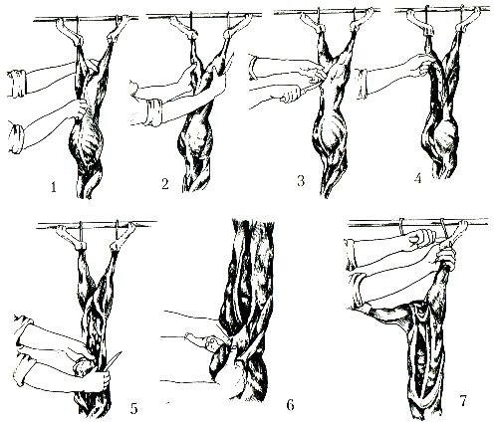

Slide 21
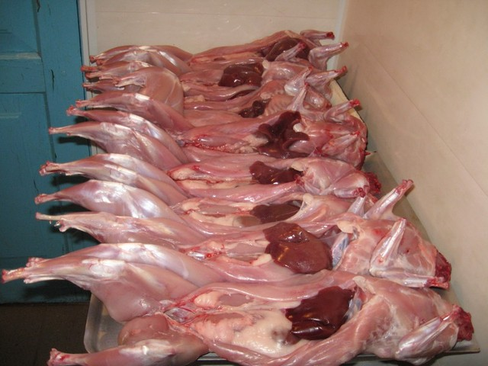
Жирову тканину, залишки м’яса знімають з хвоста до голови. Нутрування проводять вручну, нирки разом з нирковим жиром залишаються при тушці.

Slide 22
Голову відрізають на рівні першого шийного хребця,
передні ноги - по зап’ястному,
задні - по скаковому суглобу.
Тушку промивають холодною водою і охолоджують за температури 10 °С,
після підсихання знижують до 6 °С.

Slide 23
Після ветсанекспертизи патологоанатомічних змін в органах і тушках тушки піддають туалету.
Тушки знімають з рамки, відокремлюють у них задні лапки по скакальний суглоб, залишаючи на лівій лапці нижче скакального суглоба смужку шкірки шириною не менше 3 см для підтвердження видової приналежності.
Потім тушки підвішують на вішала і направляють в камеру охолодження.
У камері проводять ветеринарно-санітарний огляд тушок, таврування, формування, сортування по вгодованості і упаковку в тару.
Тушки, визнані придатними в їжу, повинні бути добре обезкровленими (колір від білого до блідо-рожевого), чистими, без побитостей, синців, без стороннього запаху.

Slide 24
Тушки і внутрішні органи піддають ветеринарно-санітарній експертизі.
Субпродукти (серце, печінку, легені) і шию після промивання і охолодження упаковують.
Нехарчові відходи (кров, кишки, шлунок, голови, ноги, прирізи м’яса і жиру шкурок) використовують для виробництва сухих тваринних кормів.

Slide 25
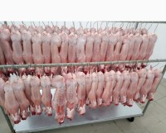
Зачищення і формування тушок - видаляють крововиливи, синці, зачищають шийний заріз, змивають залишки крові і шерсті.
На тушці роблять розрізи по боках грудної клітини між третім і четвертим ребрами і в них вправляють кінці передніх ніг.

Slide 26
Сортують тушки за вгодованістю і за якістю оброблення на дві категорії.
За вгодованістю: перша та друга.
Перша категорія - добре розвинені м’язи, на холці відкладений жир, остисті відростки спинних хребців не виступають;
друга - м’язи розвинені задовільно, на холці сліди жиру, остисті відростки злегка виступають.
Тушки кроликів, які не відповідають вимогам категорії, відносять до нестандартних.

Slide 27
Залежно від якості тушки кролів клеймують:
першої категорії - круглим клеймом,
другої – квадратним,
що не відповідають вимогам стандарту - трикутним клеймом.

Slide 28
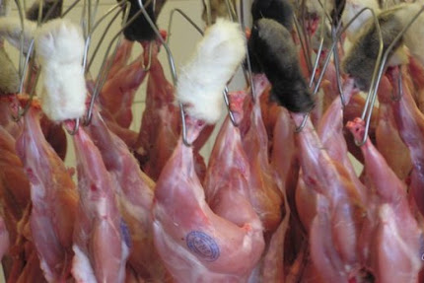
На кожну тушку м'яса кролів ставлять одне клеймо на зовнішньому боці гомілки.
Тушки упаковують у дерев’яні, металеві або поліетиленові ящики, дно і стінки яких вистилають обгортковим папером.

Slide 29
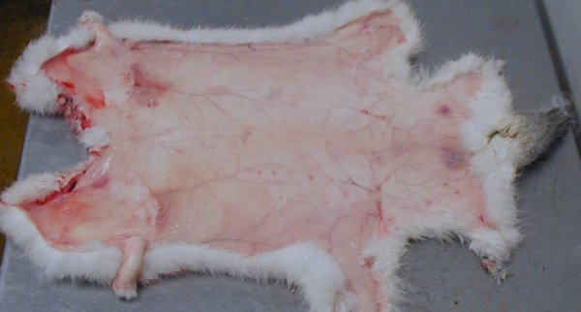
Знежирювання - це видалення з міздри жирових відкладень.
Кролячу шкурку надягають на клиноподібну правилку або спеціальну болванку у формі конуса, добре розправляють і рухами ножа в напрямку від хвоста до голови, знімають з неї прирізи м'яса і жиру, інакше під ними шкурка буде повільно сохнути і здатна зіпсуватися.
Жир зі шкірки, потрапляючи на волосся, викликає його жовтизну і знижує при зберіганні міцність міздрі, ускладнює визначення якості шкурки.

Slide 30
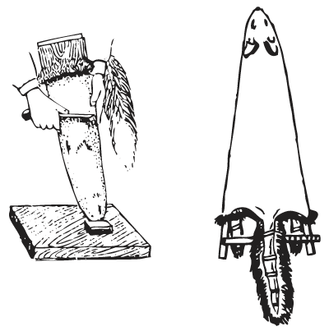
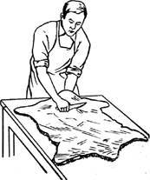
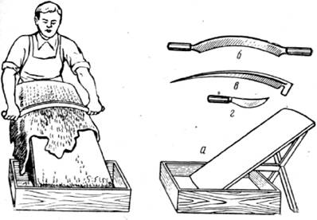
Якщо ніж рухати в протилежному напрямку (від голови до хвоста), то можливе псування шкурки - оголення і підрізання коренів волосся, внаслідок чого при вичинці шкурки буде випадати волосся (дефект «протяг»).
Розриви або порізи шкурки, зроблені при зніманні або знежирюванні треба зашити.

Slide 31
Правлення - це насаджування шкурок на спеціальні правила певної форми (відповідно до стандарту).
Форма правил залежить від виду тварини, способу знімання:
шкури, зняті пластом, правлять на дошках, рамах, щитах.
Розміри стандартної правилки:
довжина - 80-100 см (для шкурки кролиці і самця);
ширина біля основи - 27 і 30 см;
ширина вершини - 0,5 і 0,75 см.
Найчастіше використовують дерев'яні правилки.

Slide 32
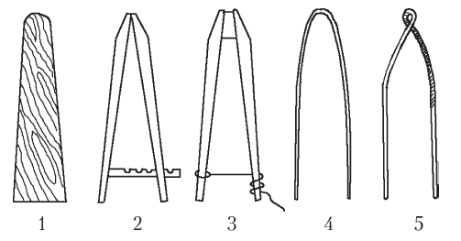

Slide 33
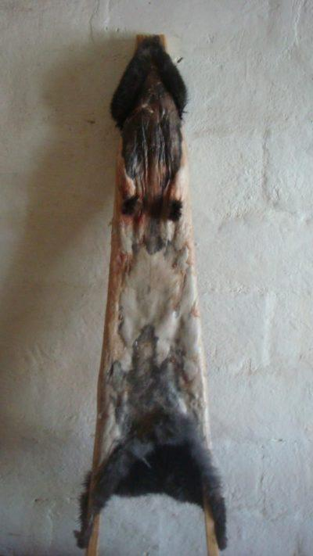
Знежирені шкурки надягають на правилки міздрою зовні, волосом всередину, розправляючи так, щоб всі чотири лапи симетрично знаходилися на одній стороні, трохи натягують (надмірний натяг призводить до рідковолосості, слабкий - до скорочення розміру і деформації висохлої шкурки) і нижню частину шкурки прибивають до правилки невеликими цвяхами або прикріплюють спеціальними дужками.
Після підсихання шкурки вивертають і досушують волосом назовні.

Slide 34
Шкурки просушують у підвішеному положенні при температурі 25-30 °С в добре провітрюваному приміщенні, у свіжознятій шкурці зберігається до 70% води.
Шкурка висохла, якщо на ній не залишилося м'яких вологих місць.
Після висушування міздрю шкурки протирають сухими тирсою або сухою ганчіркою.

Slide 35
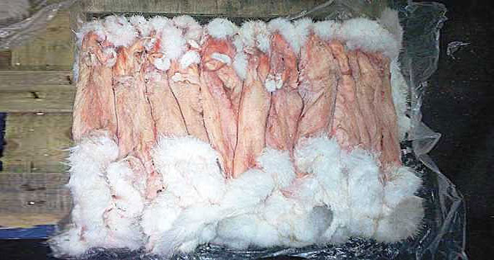
Шкурки знімають з правилок і фасують для зберігання і транспортування. Між шкурками кладуть мішечки з нафталіном для захисту від пошкодження шкуроїдом і міллю.

Slide 36
Способи консервування хутряних шкурок:
прісносухий, мокросолений, сухосолений, кислотно-сольовий і ква­шення.
Прісно-сухе консервування - це сушіння шкурок без використання консервуючих речовин. Цим способом консервують більшість видів хутрової сировини, крім каракулю.
Сушать при температурі 20-35°С. Відносна вологість повітря 35-50%.
Шкурки сушать під навісами, щоб не попадали сонячні промені.

Slide 37
Мокро-солене консервування - сіллю посипають або втирають у міздрю шкурки.
Витримують у штабелях декілька днів. Складають шкурки або міздрею до міздри, або міздрею до волоса. Бажано до солі додавати антисептики.
Шкурки можна консервувати тузлучним методом у сольовому розчині певної концентрації (тузлук).

Slide 38
Сухо-солене консервування - висушування шкурок, законсервованих попередньо мокросоленим способом.
Використовується для консервування шкурок ягнят каракулівницьких порід.

Slide 39
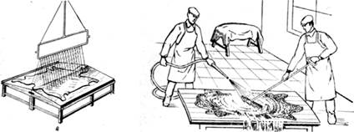
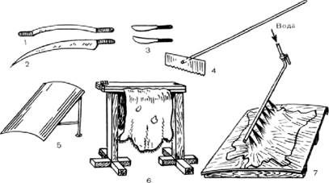

Slide 40
Заморожування - сушіння шкурок на морозі.
Волога під час замерзання при розширенні розриває і розпушує волокна дерми.
Міцність шкурок значно знижується, при підвищенні температури шкурки можуть загнивати.
Опромінювання - використовують опромінювання гамма-променями і прискореними електронами, можливе використання інших видів опромінювання.
Ефективне в поєднанні з мокросолінням.

Slide 41
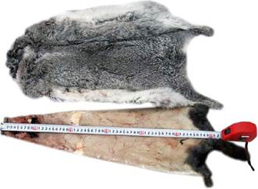
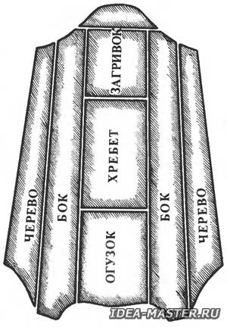
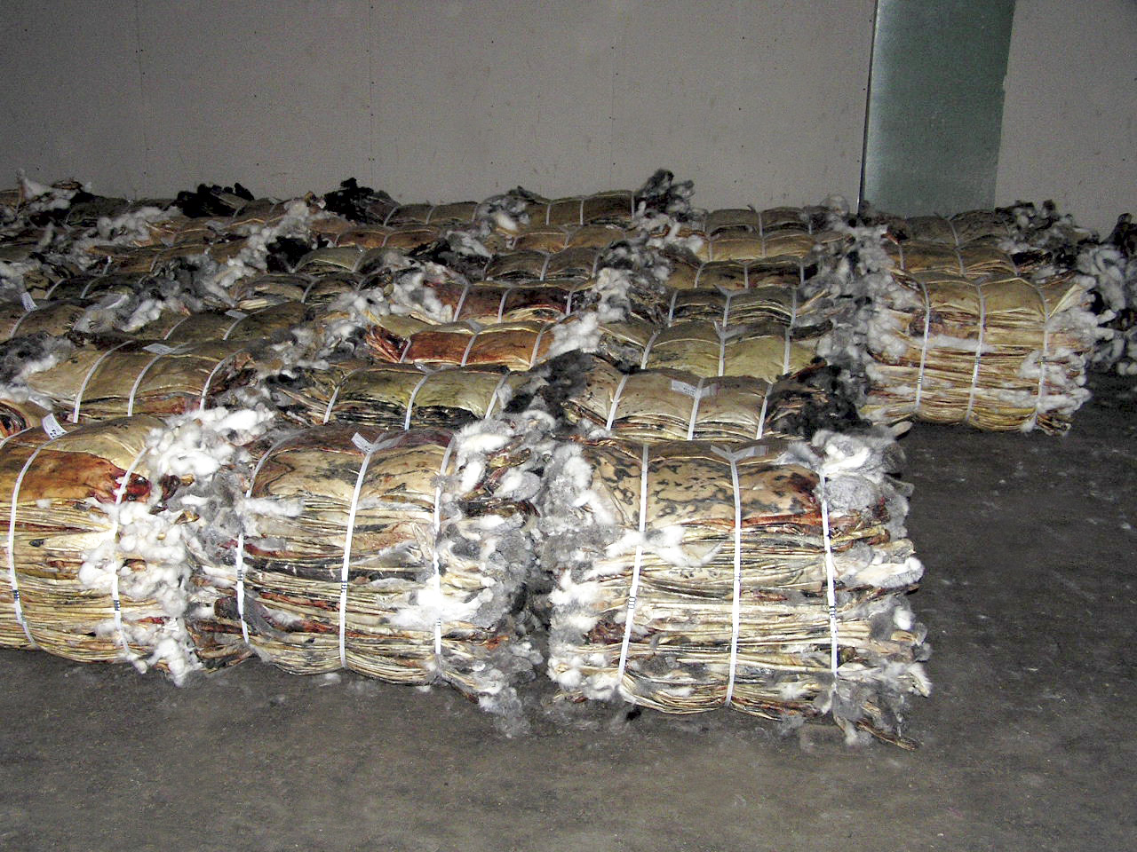

Slide 42
Шкурки хутрових кролів поділяють на чотири сорти.
Перший сорт - повноволосні шкурки з розвиненими остю і пухом.
Міздра чиста.
Допускаються шкурки з дещо недорозвиненими остю і пухом, з синявою міздрею (сліди линьки) на животі й боках до 2 см від краю з кожного боку і на огузка до 5 см від краю, шкурки з плямами синяви, розташованими на боках більше 2 см і на огузка більше 5 см від краю, якщо територія даних плям не перевершує одного відсотка площі шкурки;
у шкурок кролів порід сірий велетень, чорно-бурий, сріблястий, вуалево-сріблястий, віденський блакитний, шиншила, радянський Мардер - якщо територія плям не перевершує три відсотки площі шкурки.

Slide 43
Другий сорт - менш повноволосні шкурки з недорозвиненою остю і пухом. Міздра має суцільну або переривчасту синяву, посередині хребта без синяви або з легкою синявою.
Допускаються шкурки з ознаками першого сорту, з менш густим волосяним покривом і тоншою міздрою.
Третій сорт - повноволосні шкурки з низькими остю і пухом, у яких міздра має суцільну або переривчасту синяву, а також шкурки з тьмяною, інколи випадаючою остю.

Slide 44
Четвертий сорт - шкурки з рідкою остю і пухом, що знаходяться в періоді активної линьки, переспілі - без ості на хребті, незрілі - з низьким підшерстям.
Міздра з суцільною або переривчастою синявою.
Допускаються шкурки з вадами, які перевищують допуски, встановлені для шкурок другої групи дефектності, не більше ніж на 50% площі.
Шкурки першого і другого сортів ділять за величиною, яку встановлюють множенням її довжини (від середини міжоччя до кореня хвоста) на повну ширину (вимірюється в середній частині шкурки).
До особливо великих зараховують шкурки площею понад 1600 см², до великих - з площею 1300 - 1600 см², до дрібних - з площею 1300 см² і менше.

